Slide 1
効率の良いトレーニング方法は何か 〜大分県の健康寿命を伸ばすために〜
Notes:
私は大分県の健康寿命を伸ばすための効率の良いトレーニング方法を研究しました。

Slide 2
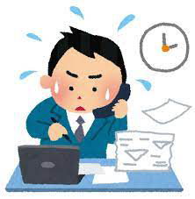
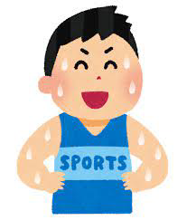
第一章 はじめに
研究の背景
・平均寿命と健康寿命の差 （男性9年女性12年）
…健康寿命を伸ばす
→
テーマ設定の理由
・健康寿命を伸ばす＝運動を継続的に実施
しかし… ハードな運動は
&
元気な老後生活
介護者の負担軽減
時間がない
続けにくい
Notes:
大分県の平均寿命と健康寿命の差が広がってきていることを知り、
健康寿命を伸ばせば、〇元気な老後生活を送れ、〇介護者の負担が軽減するのではないかと考えました．
健康寿命を伸ばすためには、若いうちから運動を継続的に行う必要がありますが、〇時間がなく、ハードな運動は〇続けにくい人がほとんどです。

Slide 3
テーマ設定の理由
そこで…
を見つけたい！！
20-50代
毎日
短時間
健康に効果的なトレーニング
Notes:
そこで、運動不足になりがちな●20-50代の人たちを対象に●毎日●短時間でできる
●健康に効果的なトレーニングを見つけたいと思い、このテーマを設定しました．

Slide 4
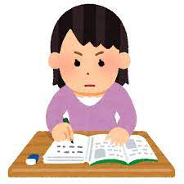
第二章 研究テーマについて
音楽
効果…精神面 免疫面 運動遂行に対する有効性
運動
効果…健康増進、集中力向上
静的ストレッチ、動的ストレッチ、足踏み
→ の効果有り
集中力向上
Notes:
まず私は運動と音楽の関係性に着目して見ました。すると音楽がある運動には、精神面や免疫面など様々な効果があり、
運動そのものにも、健康増進だけではなく、〇集中力向上の効果があることがわかりました。
ストレッチや足踏みをするだけでも集中力向上の効果があることを先行研究で学びました。
ーーーーーーーーーーーーーーー
静的ストレッチは長座体前屈などと座って行うダウン
動的ストレッチは腿上げなど運動前に行う、心拍数を上げる効果のあるストレッチ ウォームアップ
具体例として、音楽を用いた体操と、音楽を用いない体操の２つのグループに高齢者を分けたところ、音楽を用いた体操を実施したグループの方が参加率やその後の運動率・継続率が高かったという実験結果が出た。 に
静的ストレッチや動的ストレッチ、足踏みだけでも集中力向上の効果があるそうです．

Slide 5
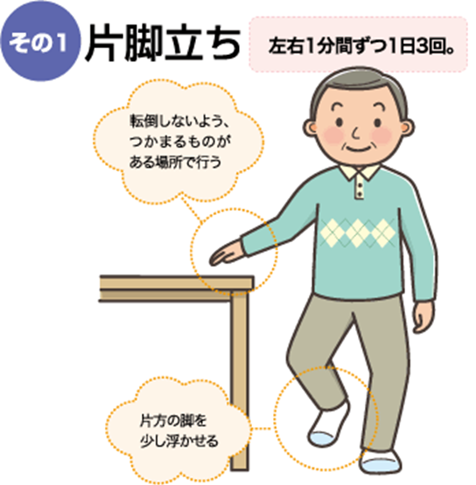
先行研究
国…ロコトレ推奨
→ロコモティブシンドローム予防
県…第二次生涯健康県大分21
2024年までに健康寿命男女1位
→健康寿命 女10位→12位 男16位→36位
健康寿命が短くなっている！！
Notes:
また、国では、寝たきりにつながるロコモティブシンドロームを予防するために、ロコトレというものを推奨しています．右上の図がロコトレの一例である、片足立ちです。
大分県は県
第二次生涯健康県大分21というものを制定しました。
これは2024までに大分県民の健康寿命を男女共に全国一位とするという目標を達成するための計画です。
健康寿命は三年に一度調査されます。そこで、1番最新の2016年のの大分県の健康寿命と、一つ前の2013年のデータを調べてみると、逆に●健康寿命が短くなってしまったことがわかりました。
ーーーーーーーーーーーーーーー
そのほかの健康21
企業が従業員への検診受診の呼びかけをする事や事業所対抗運動イベントへの参加を促すことを、県がサポートしていたり、それぞれの地域別に塩分のとりすぎや野菜不足などの課題を出し、その課題を解決するためにその地域の人々に呼びかけたりしている。

Slide 6
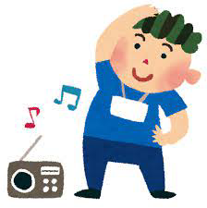
問題
ロコトレ
1．知名度が低い
2．音楽がない
3．単純すぎる
ラジオ体操
1．体幹動作の欠如
2．間違った動作が浸透してしまっている
モチベーションが上がらない
Notes:
私は先行研究を調べていくうちに、ロコトレやラジオ体操には問題点があるということに気づきました。
ロコトレの問題点は、知名度が低く、取り組んでいる人が少ない、
音楽などがないため、継続しにくい、
動きが単純すぎるため、20−50代の人にとってやりがいがないことです。
そして、多くの人がやったことのあるラジオ体操は運動の基本である体感動作が欠けており、手首や足首の動作が多いことや、多くの人が間違った動作をしてしまっていることが問題です。
。
ーーーーーーーーーーーーーーー
最初の腕の伸び、腕を振って体を捻る

Slide 7
仮説
長所
ラジオ体操
ロコトレ
新しいダンス
短時間の運動
を習慣化
Notes:
私はロコトレの長所とラジオ体操の長所を組み合わせた●新しいダンスを作り、それを広めることによって、多くの人が、●短時間の運動を習慣化できるのではないかと考えました。

Slide 8
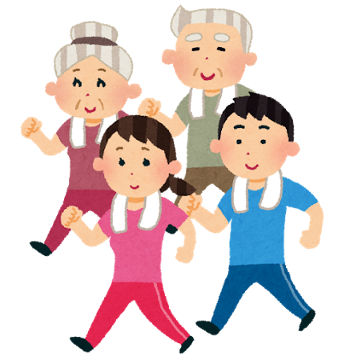
目的
運動を習慣化する
20〜50代の
学校→朝のホームルーム
企業→朝礼など
音楽をつける→継続、意欲向上
より仕事や学業に取り組める！
健康増進！
集中力アップ！
Notes:
この仮説の目的は運動不足の人が多い20代ー50代の人の●運動を習慣化するということです．
例えば、学校や会社で毎日ダンスを行えば●●健康増進につながるだけでなく、●集中力が向上し、●より学業や仕事に取り組むことができるという利点もあります
また、ダンスを音楽に合わせて行うことで、継続しやすく、持ちベーションが上が●ります。
ーーーーーーーーーーーーーーー
朝礼がないところは
社内放送
社内のインターネット
看護師 引き継ぎ

Slide 9
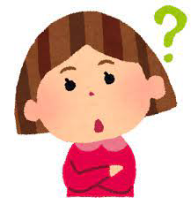
疑問
運動による集中力に注目
有酸素運動、音楽がある運動→集中力向上
疑問
アップテンポとローテンポのダンスに
違いはあるのか
Notes:
運動と集中力の関係性に注目したところ、有酸素運動や、音楽がある運動には、集中力が向上することがわかりましたが、ここで、一つの●疑問が上がりました
それは●アップテンポとローテンポの曲に効果の違いはあるのかということです
そこで私は、実験を行ってみること●にしました。

Slide 10
実験 テンポによる集中力の差
方法
ローテンポ （One love)
アップテンポ（Make you happy）の2曲のダンスを作成
タイムやミスの数
何もせずに百ます計算した時のタイムと比較
Notes:
その実験の内容は、
NiziUのmake you happyと
嵐のoneloveの2曲でダンスを作成し,
対象者にはそれぞれダンスを踊った後百ます計算をしてもらうというものです。
そして、そのタイムとミスの数を調べ、比較してみ●ました。

Slide 11
ローテンポ アップテンポ
（One love) （Make you happy）
Notes:
実際に対象者に踊ってもらったダンスの一部を流します。
このように、ダンスの内容はほとんど同じに作成しました。

Slide 12
◆実験の結果
タイム、ミスの差はほとんどなし
タイム
ミス数
30秒短縮
正答率99%以上
何もなし
アップ
ロー
何もなし
アップ
ロー
どちらも集中力が上がる！
Notes:
その結果は、曲のテンポは計算タイムにほとんど影響しないことが解りました。しかし、何もせずにただ計算したタイムよりも、どちらも●30秒近くタイムが縮み、正答率も●99%以上になりました。．
このことから、どちらの曲も集中力が向上することが分か●りました。

Slide 13
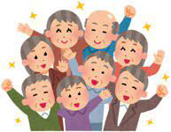
まとめ
結論
勉強、仕事を始める前にダンスを推奨
→集中力向上、運動習慣が身につく⇨
課題
高齢者が健康寿命を伸ばす方法を考える
働き盛りの人にダンスを広める方法を考える
健康寿命を伸ばす
Notes:
今回の実験の結果から勉強や仕事を始める前にダンスを行えば、集中力が向上し、運動習慣が身につくので、健康寿命を伸ばすことができるという結論に至りました
自分の研究の課題は、今まさに健康寿命の問題に直面している高齢者が少しでも健康寿命を伸ばす方法を考えることです
また、自分が作成したダンスなどを働き盛りの人に広める方法を考えていきたいと思い●ます．

Slide 14
が、しかし
大分県の健康寿命
2021年12月21日発表
Notes:
●しかし、ニュースでもうご存知の方もいると思いますが、大分県の健康寿命の最新のデータが●12月21日に発表されました。
その結果は
●何と男性は全国一位、女性は4位という結果となり、私が頑張らずとも健康寿命が格段に伸びてしましました。

Slide 15
この順位をキープし、
男女ともに一位を達成するためにも、
運動習慣を身につけましょう！
Notes:
このデータの発表により、ロコ団を広めていく前に私の目標は達成となってしましました。しかし、この大分県の健康寿命の順位をキープするためにも若い世代から運動習慣を身に着け、少しでもより良い老後生活を送れるように取り組んでみましょう！

Slide 16
参考文献
日赤健康体操を活用した与信への影響について
特に健康な高齢者を対象として
重川敬三 2019年3月28日 日本赤十字秋田短期大学
健康寿命とロコモ (特集 ロコモティブシンドローム(運動器症候群)の原因と対策 : 寝たきりにならないために)
後藤知宏 2011 12.20
ロコモを予防して健康寿命の延伸を！
渡辺一志 2017 3月
Notes:
参考文献は以下の通りです。

Slide 17
参考文献
「健康寿命の延伸の効果に係る研究班」議論の整理
平成31年 3月28日
https://www.mhlw.go.jp/content/10904750/000495325.pdf
老老介護の現状と主介護者の介護負担感に関連する要因
堀田和司 奥野純子 深作貴子 柳久子 2010
https://www.jstage.jst.go.jp/article/generalist/33/3/33_256/_pdf/-char/ja
筋肉と集中力の関係 健康班 大西風歌
https://kozu-osaka.jp/cms/wp-content/uploads/2018/03/bc6c11f17f0c2328ea14517d0c9228c7.pdf

Slide 18
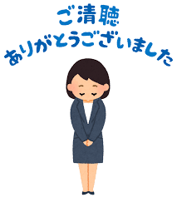
Notes:
これで発表を終わります
ご静聴ありがとうございました

